Slide 1
Основы стиля
Магазин базовых вещей

Slide 2

Логотип
Надежные вещи на каждый день

Slide 3
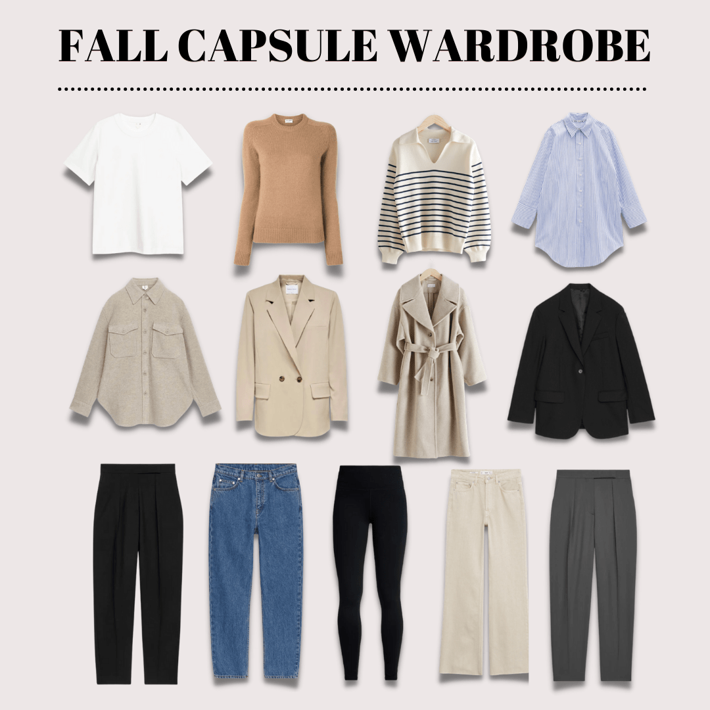
Введение
- Цель: Создание магазина, специализирующегося на продаже базовой одежды.
- Задача: Удовлетворение потребностей клиентов в качественных и универсальных вещах

Slide 4
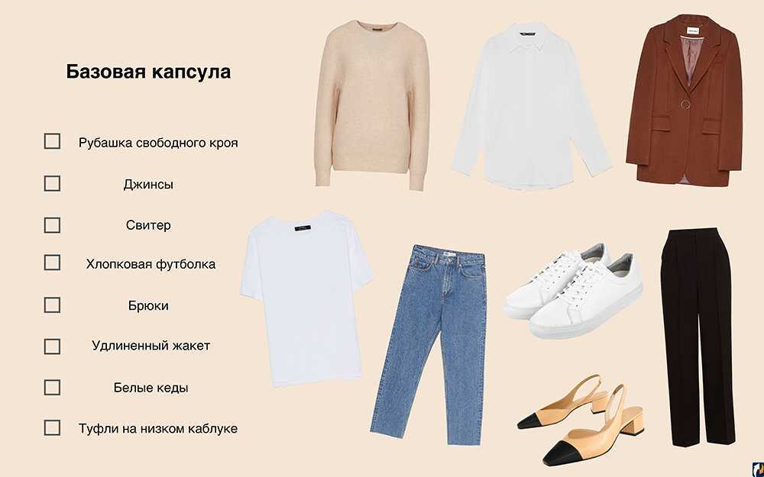
Создание магазина
Капсульный гардероб
Фокус на качестве и комфорте

Slide 5
Целевая аудитория
Бизнес- идея
-Люди, которые хотят хорошо выглядеть, но нет времени
- Люди заботящиеся об экологии и устойчивом потреблении
Люди хотят хорошо одеваться, но у них нету достаточно времени.

Slide 6

Забота о вещах
В нашем магазине, для сохранения качества ваших вещей в самом зале магазина, будут представлены вещи только для примерки. А уже на кассе, при покупке, вы будете получать совершенно новую одежду

Slide 7

Проблемы
Быстрая мода
Вещи на один сезон
Быстрая изношенность вещей из-за некачественных материалов

Slide 8

Решение проблем
Качество
Сервис
Долгая актуальность вещей
Экология

Slide 9


Маркетинговая стратегия
-Экологичные материалы: Используйте органические и переработанные ткани, чтобы привлечь клиентов, заботящихся об экологии.
- Персонализация: Предложите услуги по индивидуальному пошиву или настройке одежды под клиента.
- Модные сочетания: Предоставляйте рекомендации по стилю, показывая, как базовые вещи можно сочетать друг с другом. Чтобы воплотить данный аспект в жизнь мы будем нанимать стилистов, которые будут составлять образы и индивидуально помогать людям в подборе одежды.

Slide 10
Финансовые аспекты
- Начальные расходы:
- Аренда помещения
- Закупка товара
- Маркетинг
- Источники финансирования:
- Собственные сбережения
- Кредиты
- Инвестиции от друзей/семьи
- Ожидаемая прибыль: Выход на уровень безубыточности в первый год.
Начальные расходы- примерно 1.096.250

Slide 11
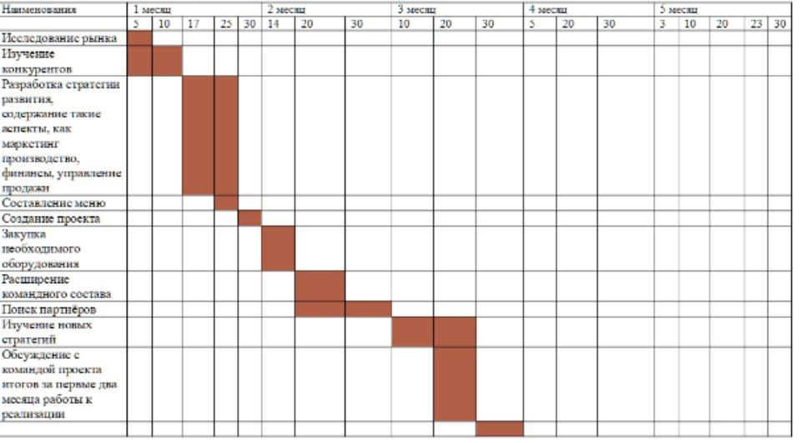
Календарный план

Slide 12
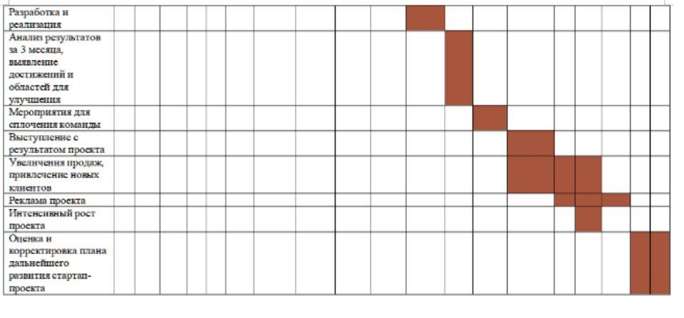

Slide 13
Анализ конкурентов
Конкурент | Чем отличается
Локальные бренды на Wildberries, Ozon. | Мы предлагаем готовые капсулы базовой одежды. Мы предлагаем высокое качество одежды и экологичные материалы. Мы предлагаем возможность сходить в наш магазин офлайн.
BEFREE, Глория джинс, Твое, Zarina | Мы предлагаем готовые капсулы базовой одежды. Наш магазин ориентирован только на базовые вещи, их долговечность, а не на быструю моду.
Lamoda | Мы предлагаем готовые капсулы одежды. Наш магазин ориентирован только на базовые вещи, их долговечность, а не на быструю моду. Мы предлагаем возможность сходить в наш магазин офлайн.
Локальные маленькие магазины | Мы предлагаем готовые капсулы базовой одежды. Мы предлагаем высокое качество одежды и экологичные материалы.
Ателье | Мы предлагаем готовые капсулы одежды. Покупка вещей в нашем магазине обойдется дешевле, чем индивидуальный пошив. Покупка вещей в нашем магазине займет меньше времени, чем индивидуальный пошив в ателье.
Секонд-хенды | Мы предлагаем вещи, в качестве которых можно быть уверенными. Мы предлагаем готовые капсулы базовой одежды.
В анализе конкурентов мы не учитывали такие магазины как Zara, H&M, Uniqlo, т.к. они прекратили свою работу на территории Российской Федерации.

Slide 14
Бизнес модель

Slide 15
Как проект создаёт и доставляет ценность клиентам?
1.Продуктовая линейка:
Качество и доступность: Предложение высококачественной базовой одежды (футболки, свитера, брюки, платья) по разумным ценам.
Устойчивость: Использование экологически чистых материалов и этичного производства для привлечения сознательных покупателей.
2.Удобство покупок.
3.Персонализация:
Стильные рекомендации: Использование технологий для предоставления персонализированных рекомендаций на основе предпочтений клиентов.
Программа лояльности: Внедрение системы скидок и бонусов для постоянных клиентов.
4.Обслуживание клиентов:
Поддержка: Обеспечение высококачественного обслуживания клиентов через различные каналы (чат, телефон, электронная почта).
Возврат и обмен: Упрощённая процедура возврата и обмена товаров для повышения доверия клиентов.

Slide 16
Как проект генерирует прибыль для компании и владельца?
1.Модели ценообразования:
Конкурентоспособные цены: Установка цен, которые соответствуют качеству продукции и конкурентам на рынке.
Сезонные распродажи: Проведение акций и распродаж в определённые сезоны для увеличения объёма продаж.
2.Расширение ассортимента:
Кросс-продажи: Предложение сопутствующих товаров (аксессуары, обувь) для увеличения среднего чека.
3.Увеличение клиентской базы:
Маркетинг и реклама: Использование социальных сетей, контентного маркетинга и SEO для привлечения новых клиентов.
Инфлюенсеры: Сотрудничество с блогерами и инфлюенсерами для расширения охвата и повышения доверия к бренду.
4.Оптимизация затрат:
Эффективное управление запасами: Использование аналитики для управления запасами и минимизации издержек.
Автоматизация процессов: Внедрение технологий для автоматизации процессов (например, управление заказами, учёт товаров).
5.Повторные продажи:
Программа лояльности: Стимулирование повторных покупок через программы лояльности и специальные предложения для постоянных клиентов.
Регулярное обновление коллекций: Частое обновление ассортимента для поддержания интереса клиентов.

Slide 17
1. Бизнес-функции (ЧТО делает предприятие)
• Продажа базовой одежды: Предложение разнообразного ассортимента базовой одежды (футболки, брюки, свитера и т.д.).
• Обслуживание клиентов: Обеспечение высокого уровня обслуживания, включая помощь в выборе, консультации и поддержку после покупки.
• Маркетинг и реклама: Привлечение клиентов через различные каналы (социальные сети)
• Управление запасами: Эффективное управление товарными запасами для обеспечения наличия популярных товаров.
• Логистика: Управление процессом возврата.
2. Бизнес-процессы (КАК предприятие выполняет бизнес-функции)
• Процесс закупки: Выбор поставщиков, закупка товаров, контроль качества.
• Процесс продаж: Физический магазин, обработка платежей.
• Процесс обслуживания клиентов: Обработка запросов и жалоб, предоставление информации о товарах и услугах.
• Процесс маркетинга: Разработка и реализация рекламных кампаний, анализ рынка и целевой аудитории.
• Процесс логистики: Организация складирования, упаковки товара.
3. Организационная структура (ГДЕ исполняются процессы и функции)
• Отдел закупок: Ответственный за выбор поставщиков и закупку товаров.
• Отдел продаж: Сотрудники, работающие в магазине.
• Отдел маркетинга: Команда, занимающаяся продвижением бренда и рекламы.
• Отдел обслуживания клиентов: Специалисты по работе с клиентами, отвечающие на запросы и жалобы.
• Логистический отдел: Ответственный за управление запасами

Slide 18
4. Фазы (КОГДА выполняются процессы и функции)
• Фаза планирования: Определение ассортиментной политики, разработка маркетинговых стратегий (ежегодно/ежеквартально).
• Фаза закупок: Закупка товаров перед началом сезона или акций (сезонно).
• Фаза продаж: Осуществление продаж в течение всего года с акцентом на сезонные распродажи.
• Фаза анализа: Анализ продаж, отзывов клиентов и эффективности маркетинга (ежемесячно/ежеквартально).
• Фаза обновления ассортимента: Регулярное обновление коллекций для поддержания интереса клиентов (каждые 1-2 месяца).
5. Роли (КТО исполняет бизнес-процессы)
• Менеджер по закупкам: Управляет процессом выбора и закупки товаров.
• Продавцы: Обслуживают клиентов в магазине.
• Маркетолог: Разрабатывает и реализует рекламные кампании.
• Специалист по обслуживанию клиентов: Работает с запросами и жалобами клиентов.
• Логист: Организует процесс управления запасами.
6. Правила (определяют связь между вышеперечисленными)
• Правила взаимодействия между отделами: Установить чёткие коммуникационные каналы между отделами для обмена информацией о запасах, продажах и клиентах.
• Стандарты обслуживания клиентов: Определение стандартов качества обслуживания для всех сотрудников.
• Политика возврата товаров: Чёткие правила возврата и обмена товаров для обеспечения доверия клиентов.
• Процедуры закупок: Установление критериев для выбора поставщиков и контроля качества продукции.
• Маркетинговые стратегии: Определение целевой аудитории и методов привлечения клиентов.

Slide 19
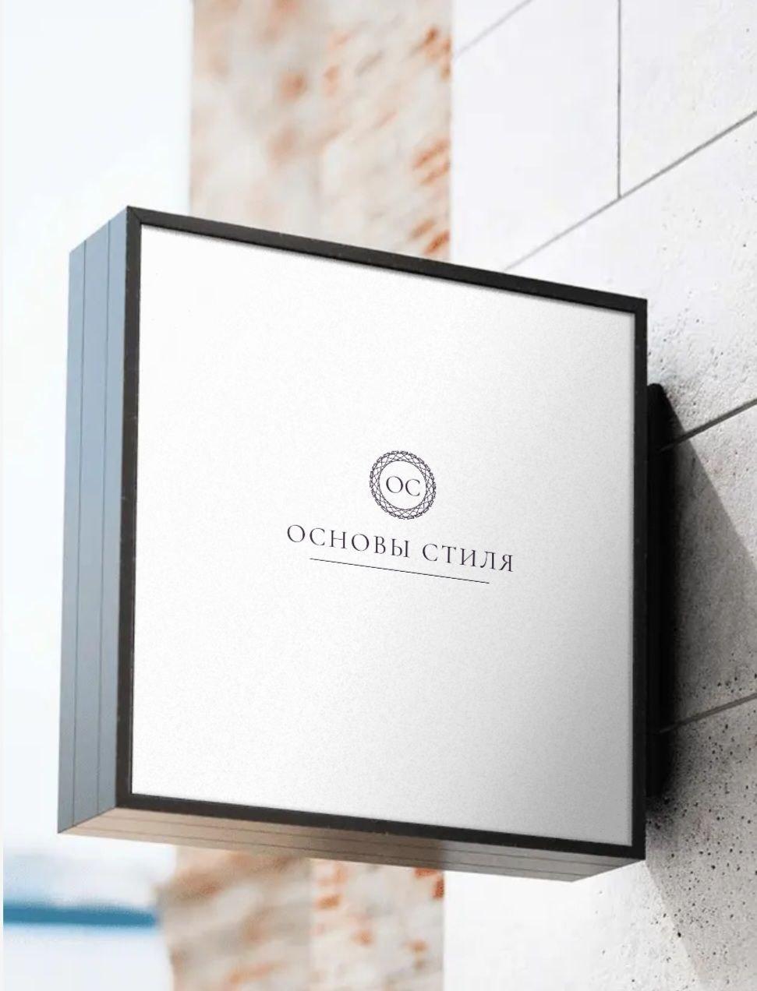
Заключение
Открытие магазина с базовой одеждой — это перспективная бизнес-идея, способная удовлетворить потребности широкого круга покупателей. С акцентом на качество, доступность, стиль и главное экологичность, наш магазин сможет занять свою нишу на рынке. Правильная маркетинговая стратегия и внимание к клиентам помогут создать успешный бизнес, который будет приносить стабильный доход и радовать своих покупателей.

Slide 20
Спасибо за внимание
Боброва Дарья Котюкова Полина Пилипенко Полина

